Slide 1
Проект в младшей группе «Добрые дела »
Воспитатели : Клейменова Л.А
Черемисина Я.В

Slide 2
Доброта нужна всем людям,
Пусть побольше добрых будет.
Говорят не зря при встрече :
«Добрый день» и «Добрый вечер».
И не зря ведь есть у нас пожеланье :
«В добрый час».
Доброта – она от века украшенье Человека.

Slide 3
Тип проекта: групповой, краткосрочный Вид проекта: информационно-творческий Участники проекта: дети второй младшей группы, воспитатели, родители. Продолжительность проекта: 1 неделя Образовательные области: речевое развитие, познавательное развитие, социально- коммуникативное развитие, физическое развитие, художественно- эстетическое развитие.

Slide 4
Цель: Формировать первоначальные представления о нравственных чувствах и эмоциях. Задачи: •Формировать доброжелательные дружеские взаимоотношения между детьми; • Поощрять стремление ребенка совершать добрые поступки; • Развивать представления детей о понятиях «добро», «отзывчивость», «справедливость», их важности в жизни людей. • Учить детей различать внешнее проявление эмоционального состояния (радость, любовь, злость и т.д.)

Slide 5
Ожидаемый результат: - дети имеют четкое представление о доброте, добрых поступках; -дети знают стихи, пословицы о доброте, считалки, мирилки. Они стали охотнее их применять в совместной деятельности. Обогатился словарный запас по данной теме; -дети стали бережнее относится к живому миру природы; -у детей повысилась способность договариваться между собой, оказывать друг другу поддержку; -для родителей оформлены рекомендации по коррекции социальных отношений у детей; -у родителей повысился интерес к жизни группы; -расширение кругозора детей, словарного запаса, получение

Slide 6
Актуальность проекта: Нестабильность экономики, политические сложности ведут к нетерпимости и ожесточенности людей. И все это отражается в наших детях. Проявляется в детской агрессии и враждебности. Современные дети привыкли получать всё, сразу, а вот проявить любовь, уважение, сострадание, доброту - этому надо учить. Проблема: неумение общаться, поддерживать дружеские отношения.

Slide 7
Проект проходил в три этапа : Первый этап. Разработка проекта (подготовительный). 1.Довести до участников важность данной темы. 2.Наметить план действия. 3.Информировать родителей (законных представителей) с планом “Недели Добра”. 4.Подобрать наглядно-дидактический материал, художественную литературу (по теме проекта). 5.Подбор методической литературы: Второй этап. Основной. Реализация основных видов деятельности по направлениям проекта. Третий этап Итоговый. Включает в себя сбор и обработку методических и практических материалов, обобщение материалов проекта.

Slide 8
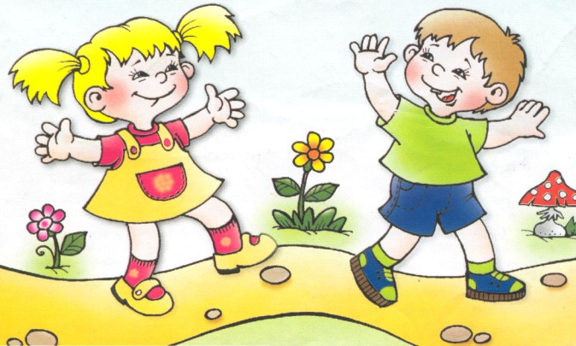
В течение всей недели дети делали Добрые дела.

Slide 9
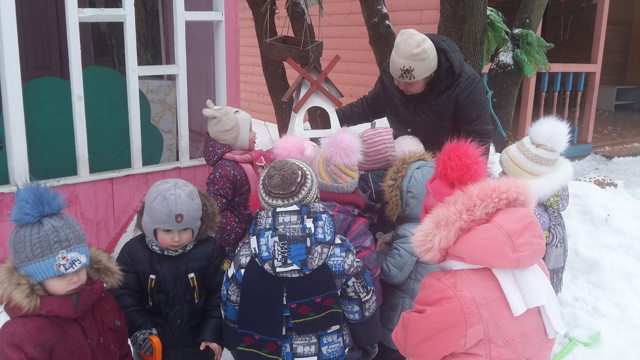
Понедельник «Кормление птиц » Родители изготовили кормушки для птиц

Slide 10
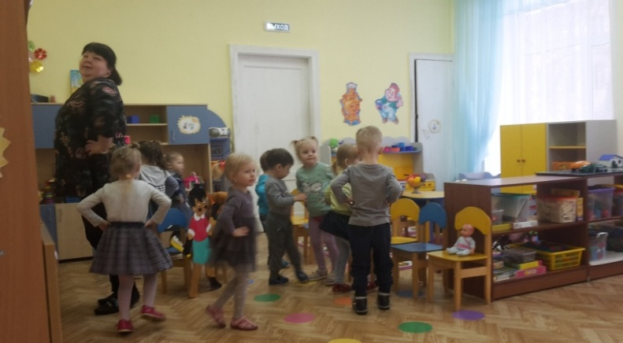
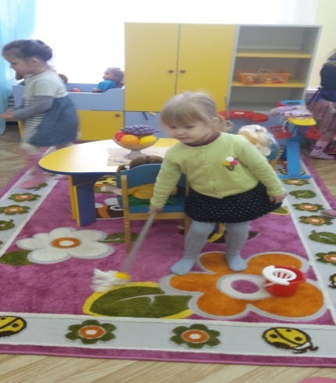
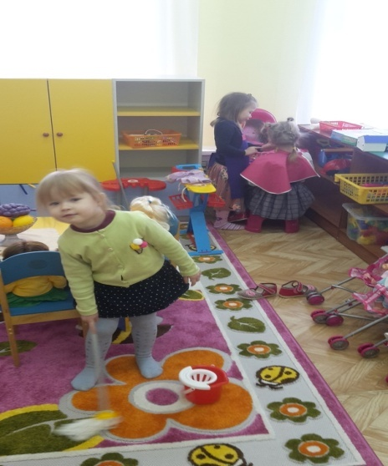
Вторник занятие на тему «Что такое «Доброта?»
Сюжетно-ролевые игры:
«Мамины помощницы », «Салон красоты»

Slide 11
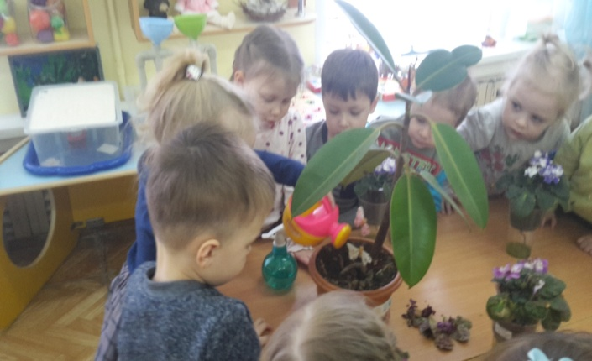
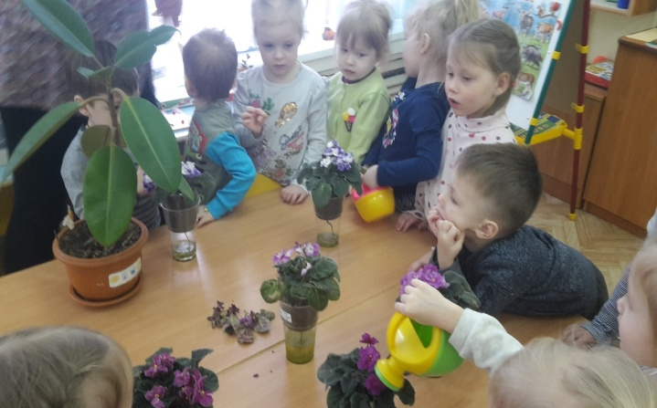
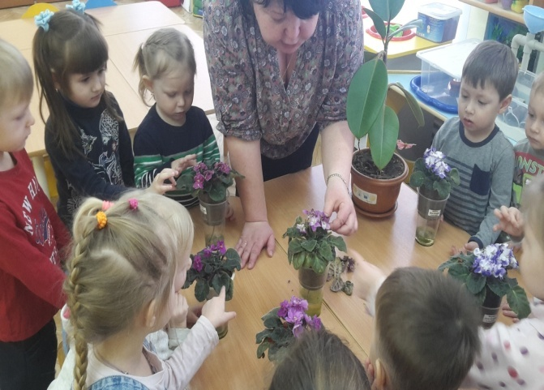
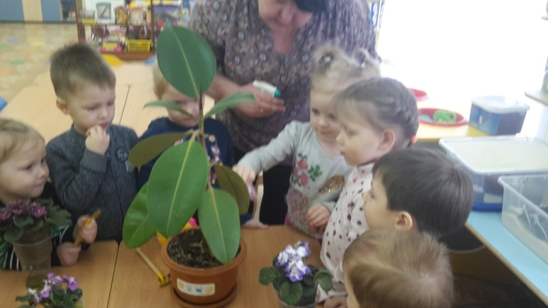
Среда трудовой десант «Уход за комнатными растениями»

Slide 12
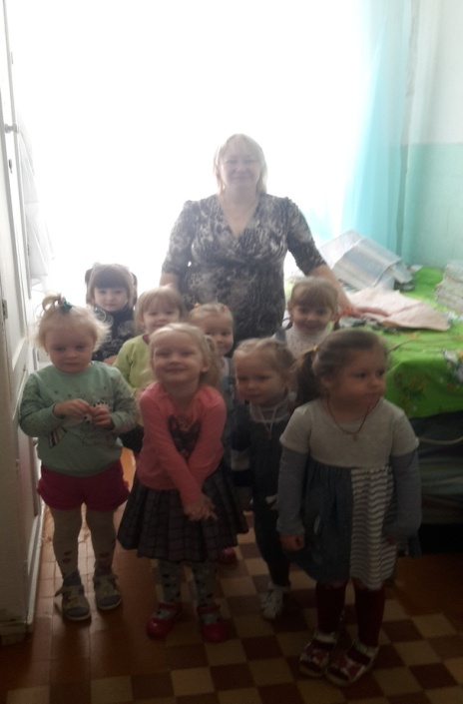
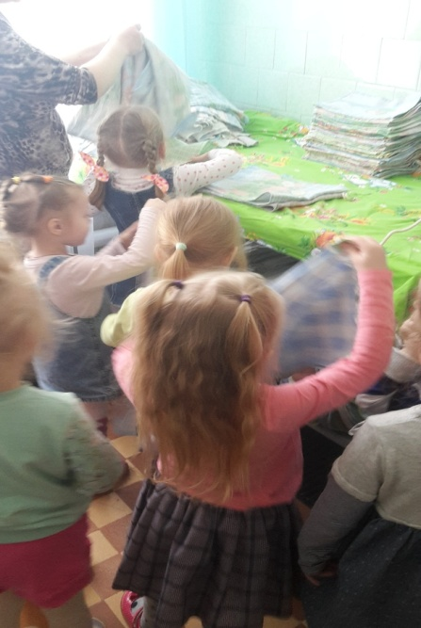
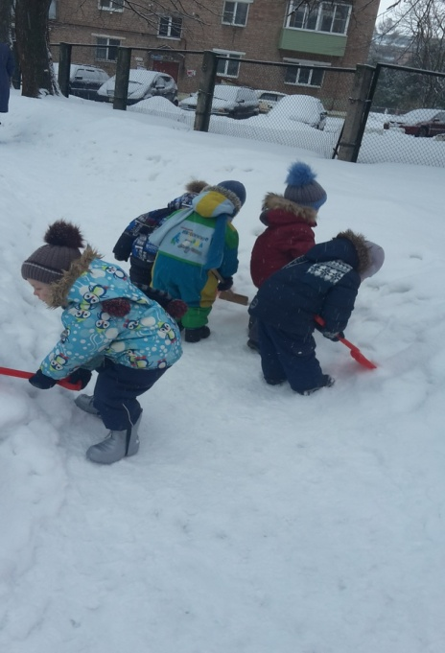
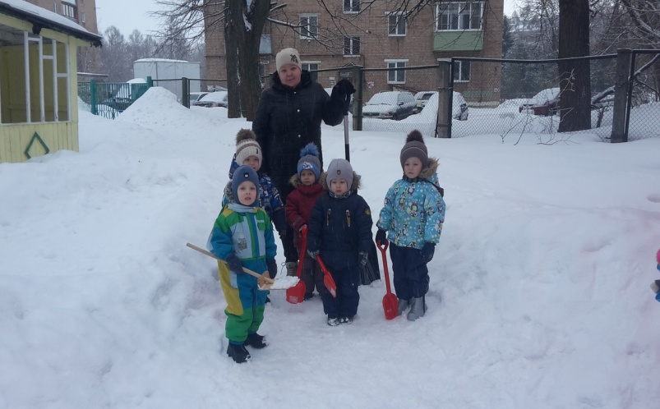
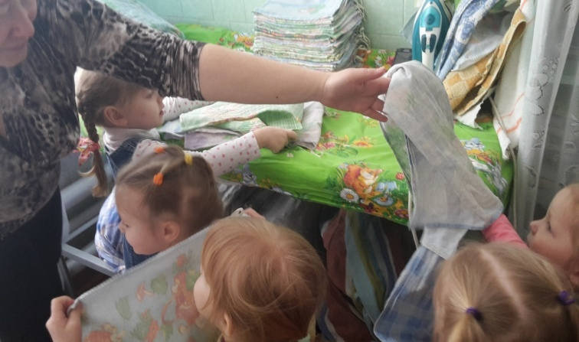
Четверг «День помощи взрослым»

Slide 13
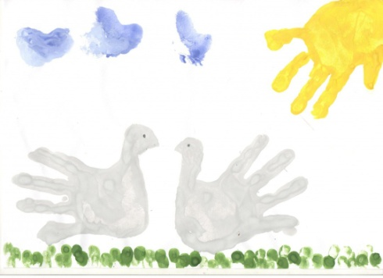
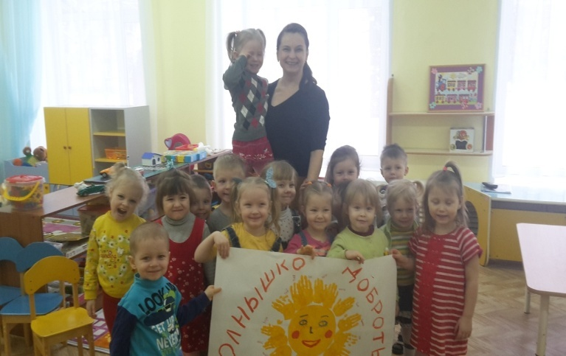
Пятница «Поделись своей добротой»
Рисование «Добрые ладошки»
«Солнышко добрых дел»
Выставка
«Книга учит доброте»

Slide 14
Лучший урок доброты – собственный пример.
Спасибо за внимание.

